Slide 1
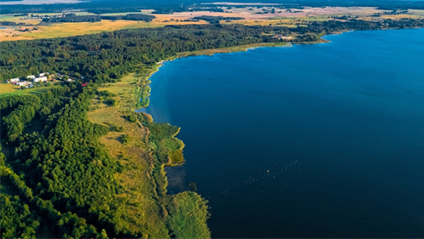
Kraina tysiąca jezior - Mazury

Slide 2
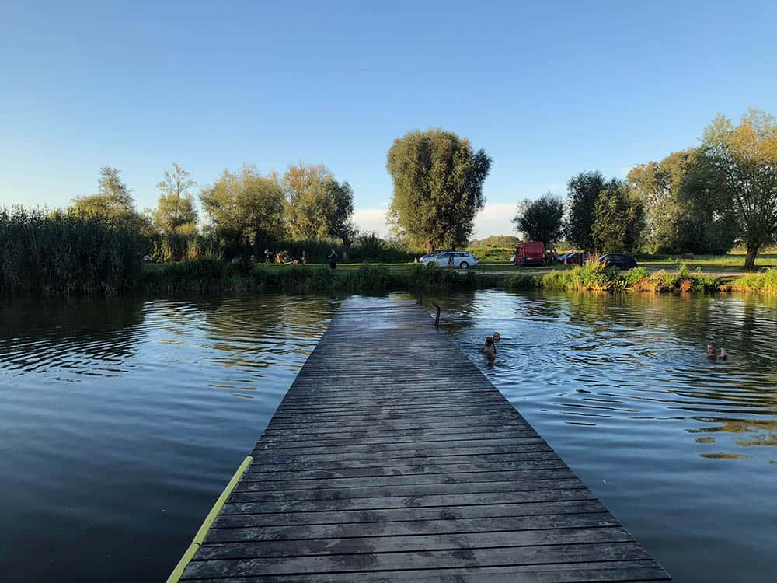
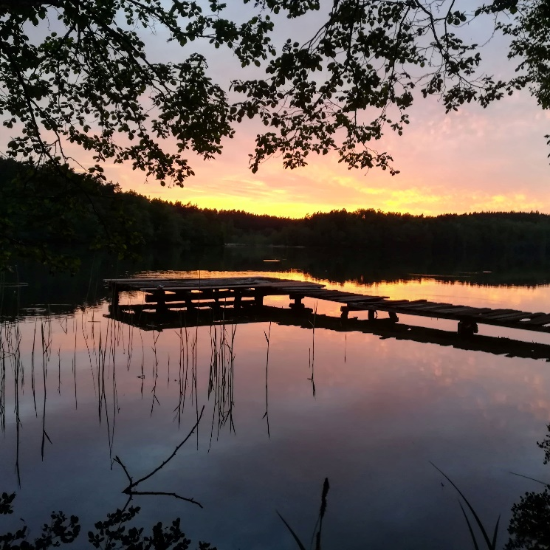
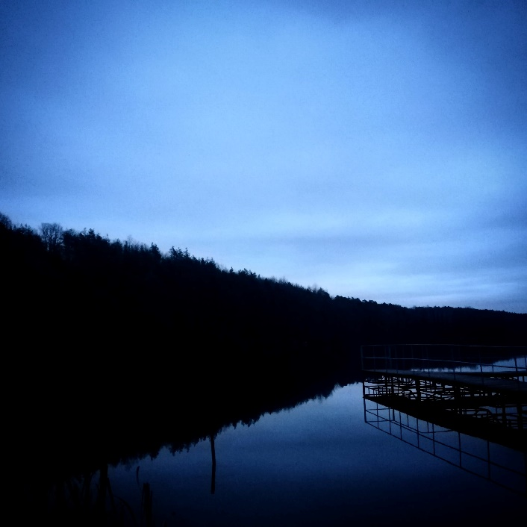
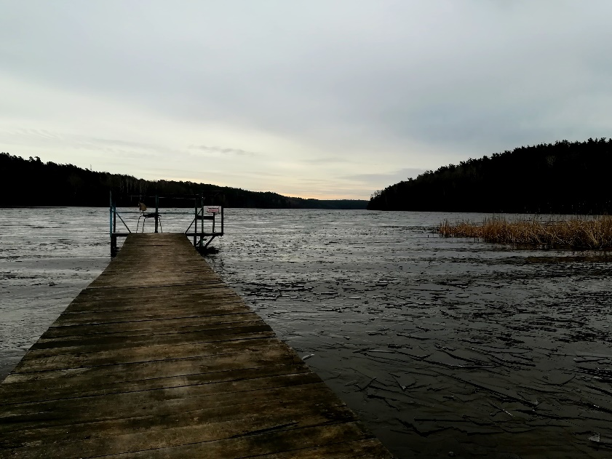
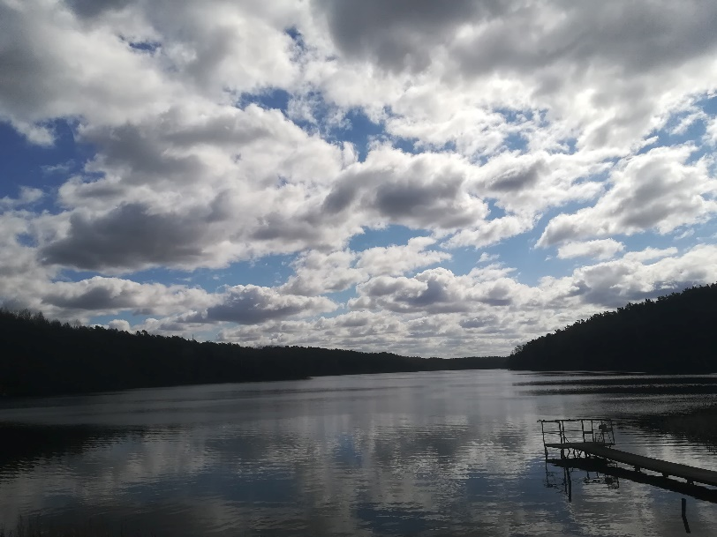
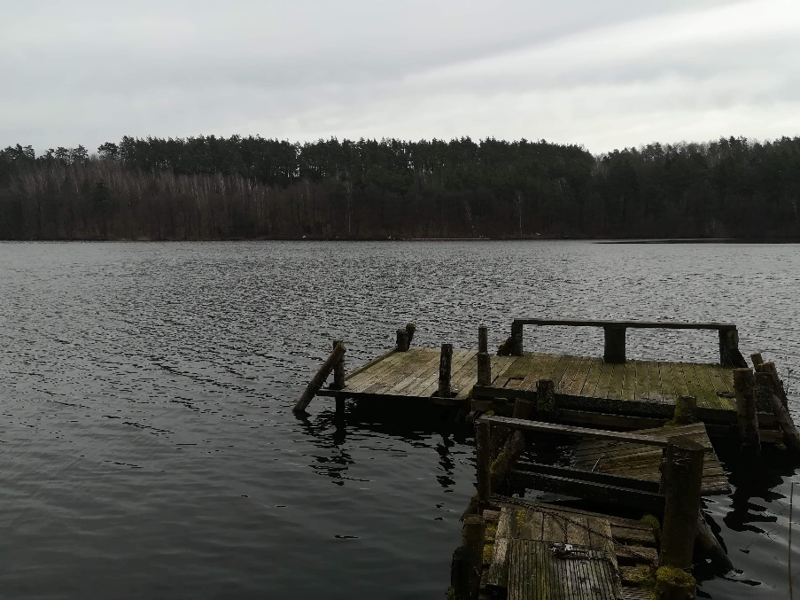
Jezioro Kiełpińske
Jezioro jest wąskie i długie. Można tu popływać kajakiem i zobaczyć piękne pagórkowate tereny. Niedaleko przepływa rzeka Wel z rezerwatem przyrody o nazwie „Piekiełko”.gdzie rzeka nabiera górskiego charakteru

Slide 3
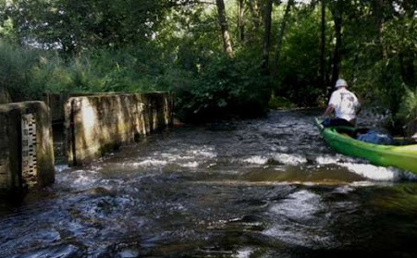
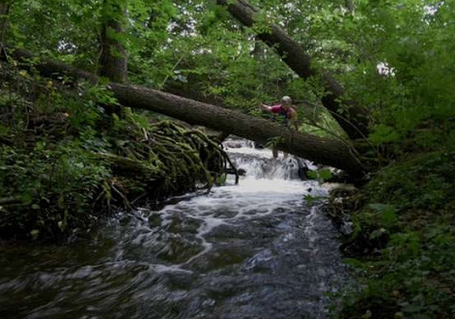
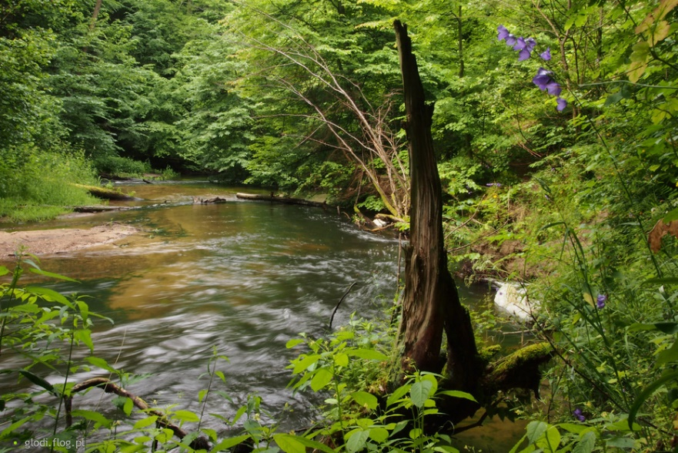
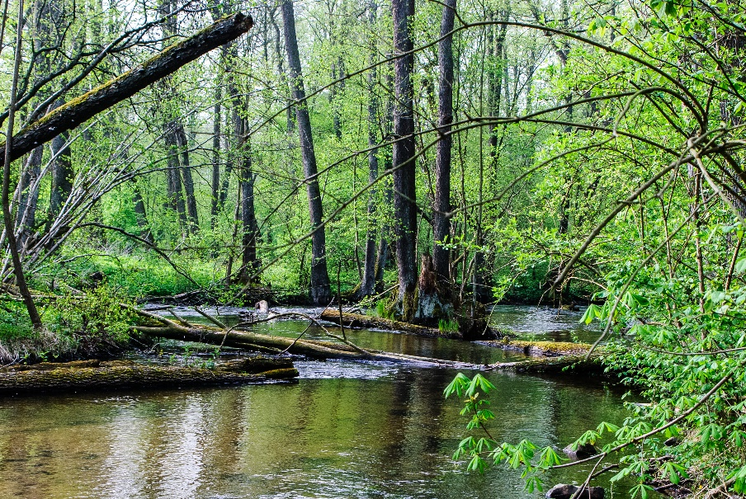
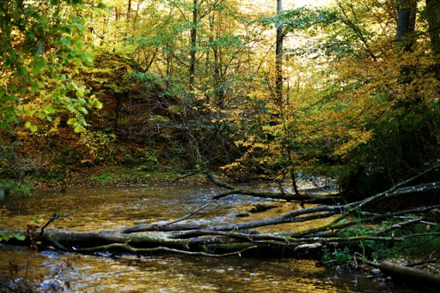
Rezerwat przyrody „Piekiełko”
Do rezerwatu „Piekiełko” prowadzi trasa rowerowa, a rzeka nabiera tu charakteru potoku górskiego, gdzie można zaobserwować typowy dla górskich rzek ryby i ptaki.

Slide 4
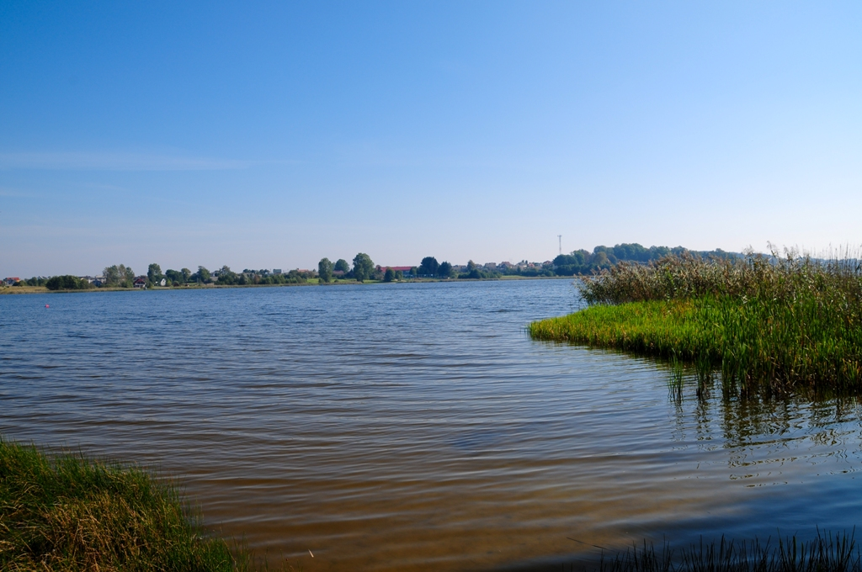
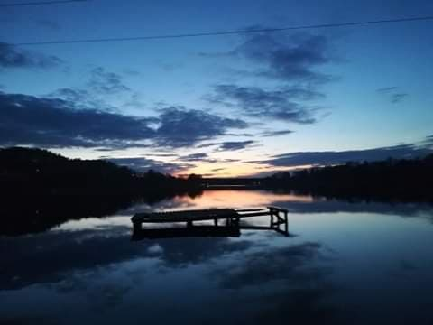
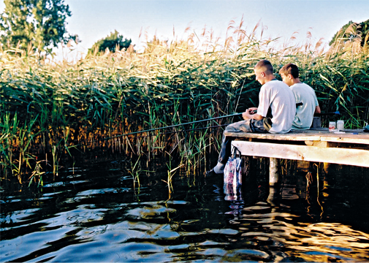
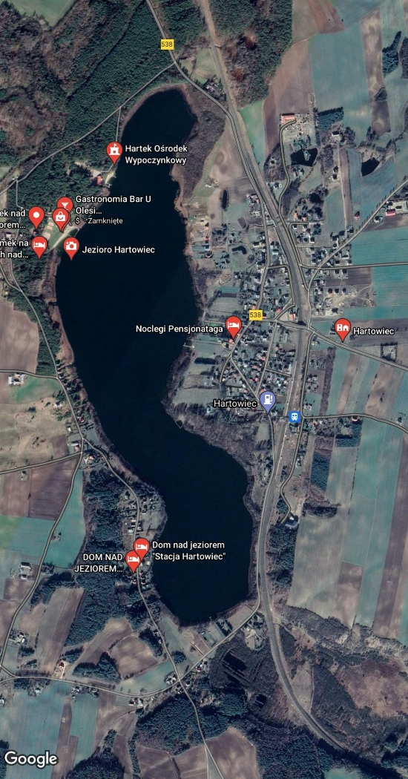
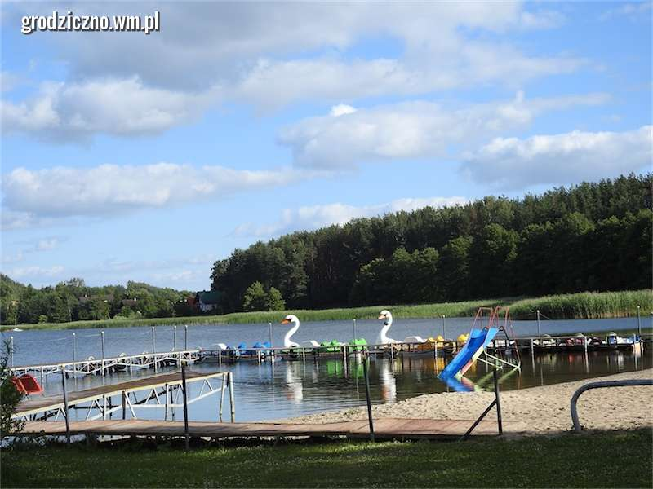
Jezioro Hartowiec
Jest to jezioro otoczone pagórkami. Można tu wypocząć. Dozwolone jest tu łowienie ryb, pływanie i kajakowanie. Można tu także nauczyć się żeglowania.

Slide 5
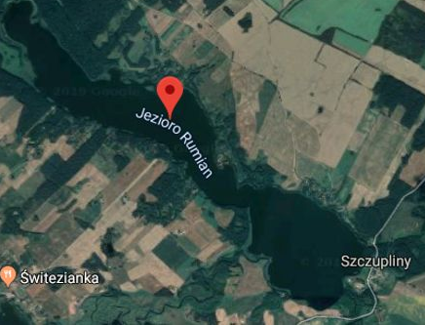
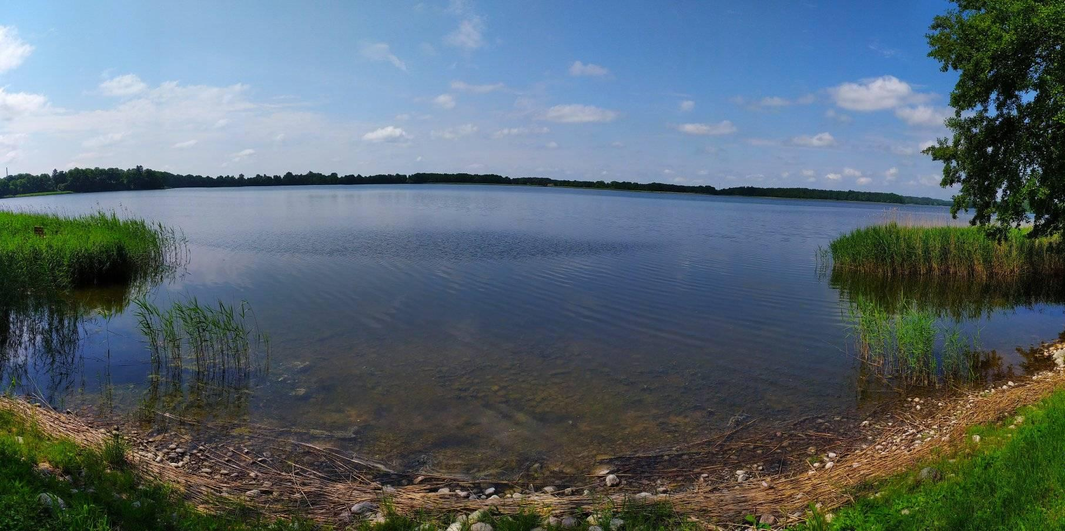
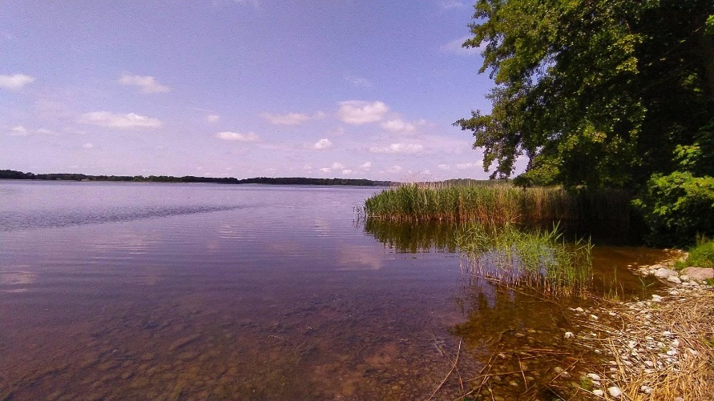
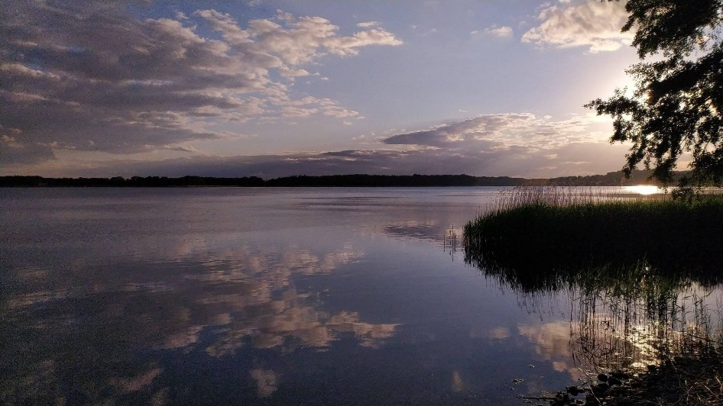
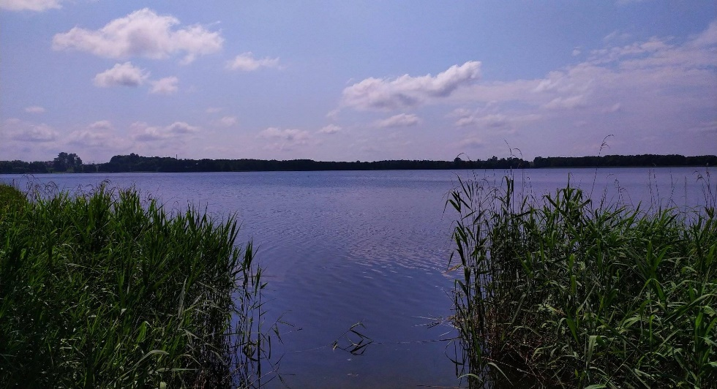
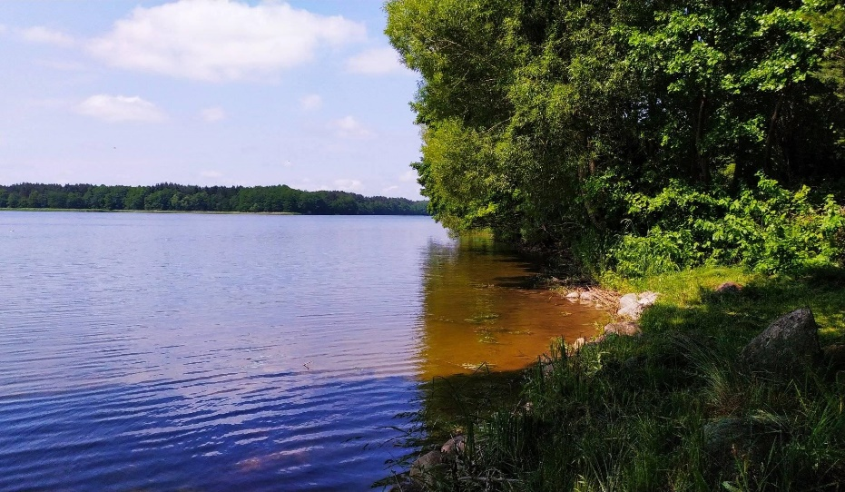
Jezioro Rumian
Jest to największe jezioro Welskiego Parku krajobrazowego.

Slide 6
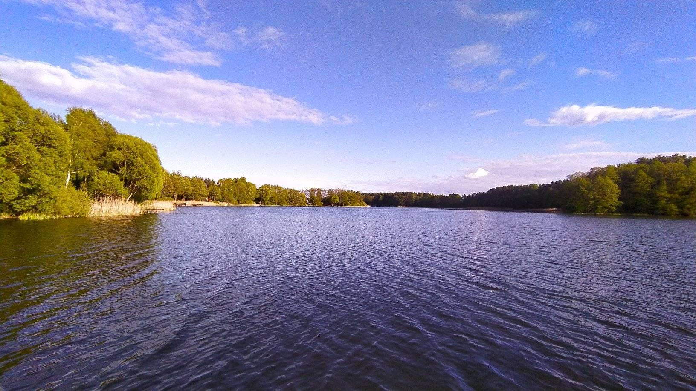
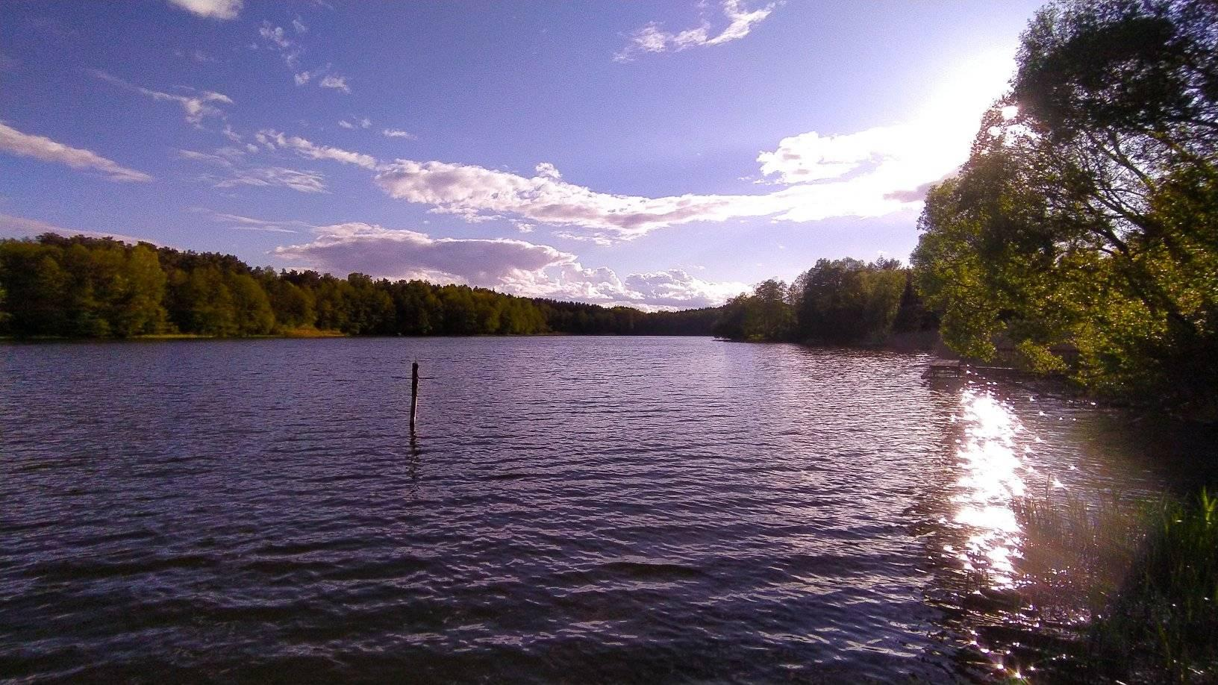
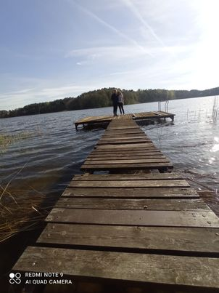
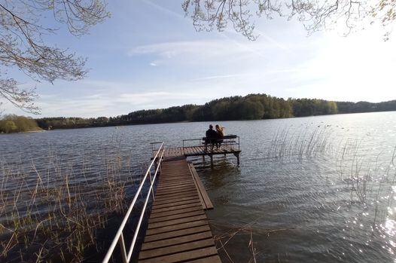
Jezioro Grądy
Jest to najdłuższe Jezioro Welskeigo Parku Krajobrazowego. Przepływa przez nie rzeka Wel.

Slide 7
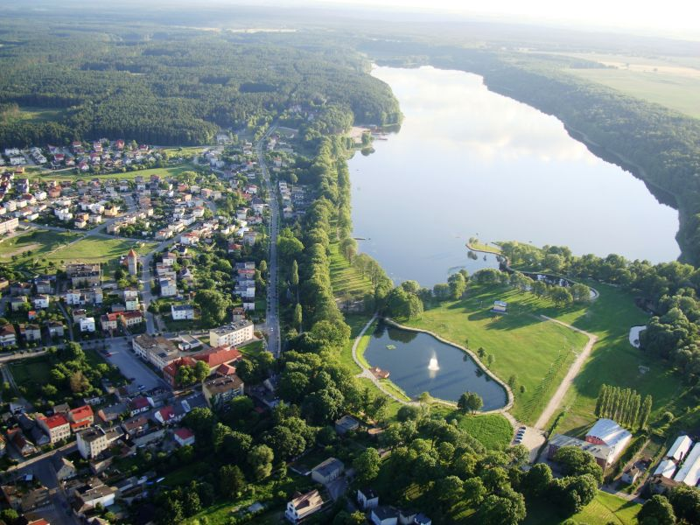
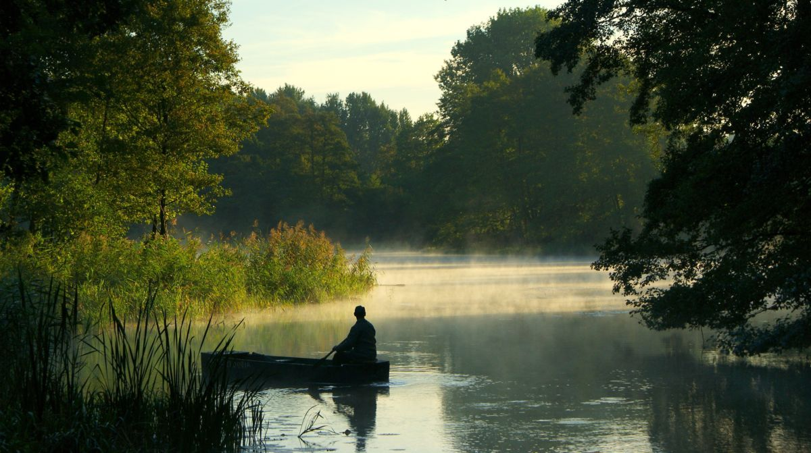
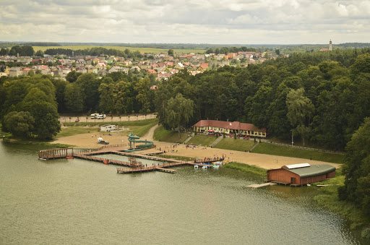
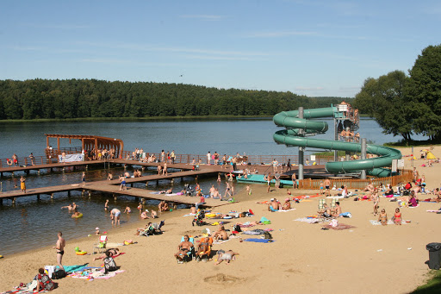
Jezioro w Lidzbarku
Można tu wypocząć, popływać oraz poopalać się na miejskiej plaży.

Slide 8
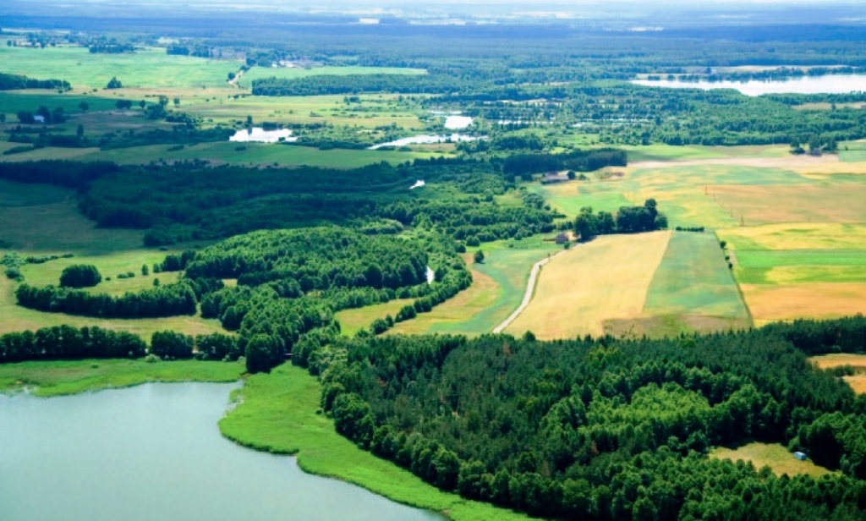
Dziękuję za oglądanie Thank you for watching
Author of Presentation: Dominika Czarnecka
Author of photos: Adam Igelski & Karol Lewalski

